Slide 1
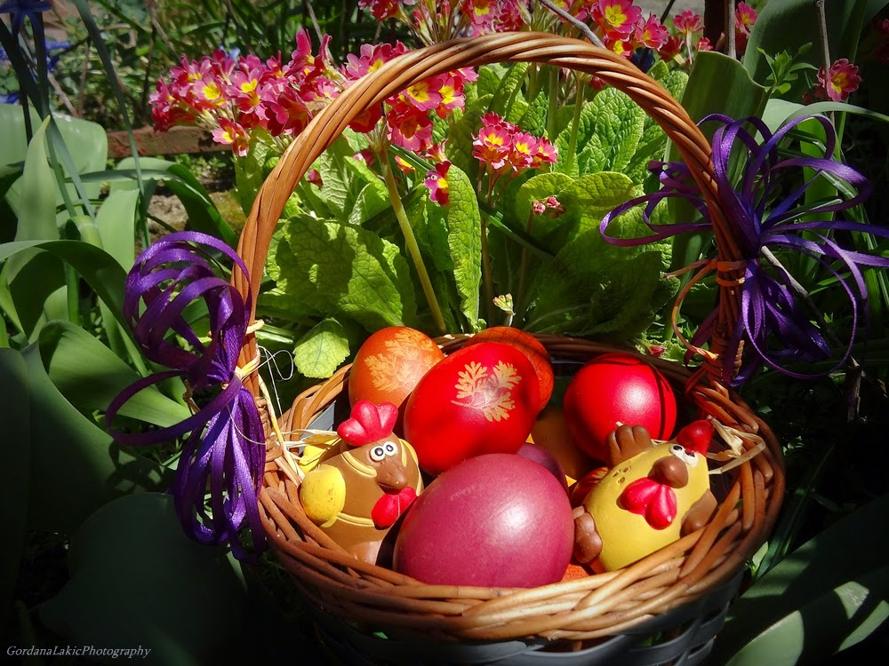
Асоцијације
У сусрет Васкрсу

Slide 2
Брзо трчи |  | Кокошка
Душко |  | Гуска
Купус | Асоцијације | Ној
Шаргарепа |  | Ћурка
Зец |  | Јаје
 | Ускрс
Боје |  | Пролеће
Црвена |  | Годишње доба
Жута |  | 21. Март
Наранџаста |  | Висибаба
Бела |  | Ласта
А 1
Б 1
А 2
Б 2
А 3
Б 3
А 4
Б 4
Решење А
Решење Б
Коначно решење
Решење Ц
Решење Д
Ц 1
Д 1
Ц 2
Д 2
Ц 3
Д 3
Ц 4
Д 4

